Slide 1
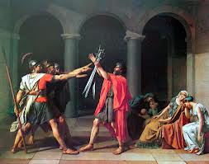
Neoclasicismo
Francia
Siglo XVIII
Denomina de forma peyorativa al movimiento estético de las artes

Slide 2
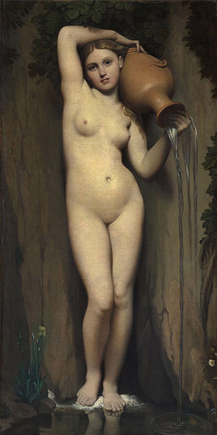
Pinturas
Los pintores, reprodujeron los principales hechos de la revolución y exaltaron los mitos romanos, a los que se identificó con los valores de la revolución.
La claridad estructural y el predominio del dibujo sobre el color son algunas de las principales características formales de la pintura neoclásica.

Slide 3
